Slide 1
Звіт про роботу
УЧНІВСЬКОЇ РАДИ “ЛІДЕР” Рахівської ТГ
за 2021-2022 н.р.
Координатор
Наталія НАЗАРИК

Slide 2
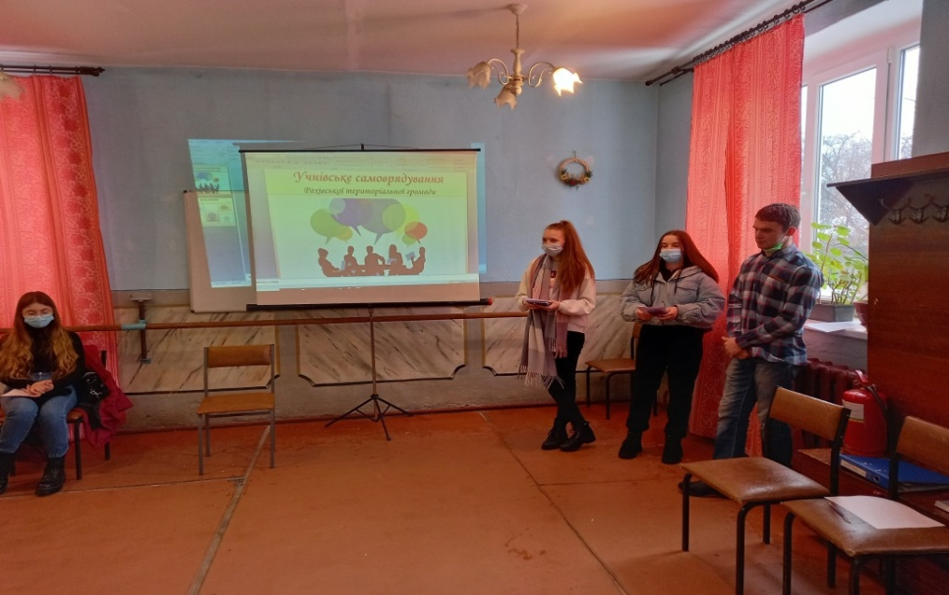
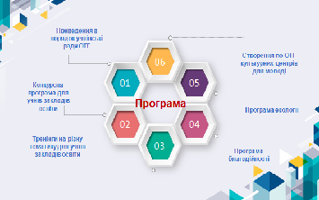

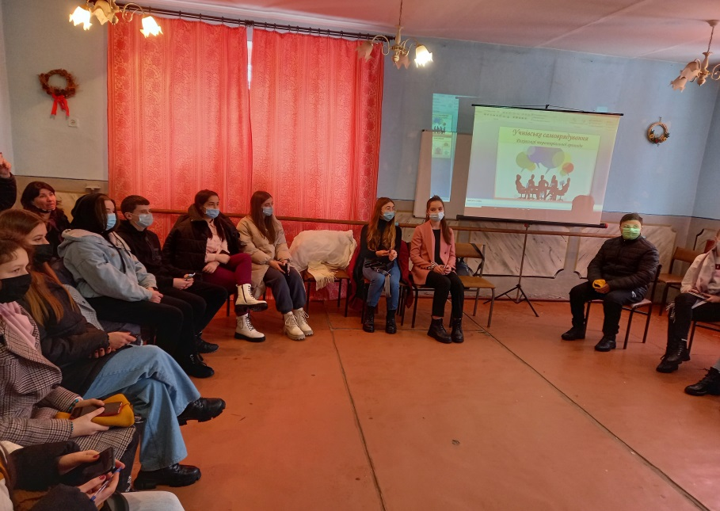
8 лютого 2022 року у ЦНТДЮТ відбулися вибори
голови новоствореної учнівської ради «Лідер» Рахівської ТГ

Slide 3
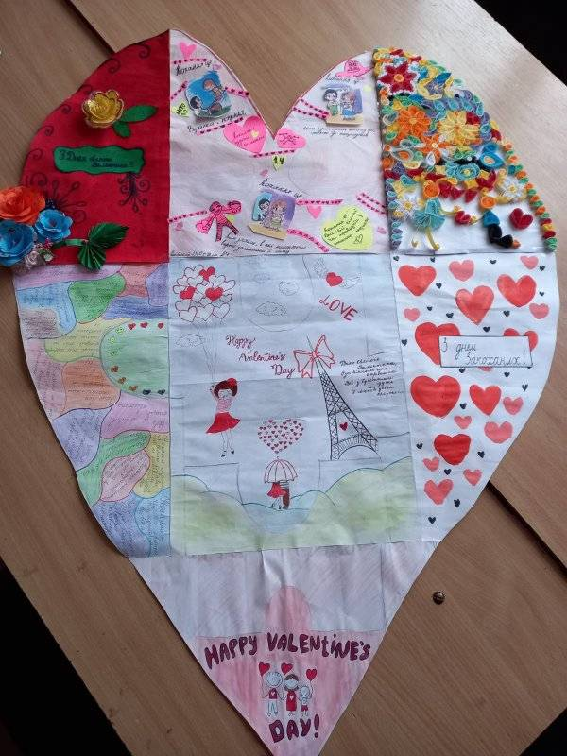
14 Лютого до Дня Валентина 7 закладів освіти виготовили валентинку з 7-ми пазлів, які потім склали в єдине ціле

Slide 4
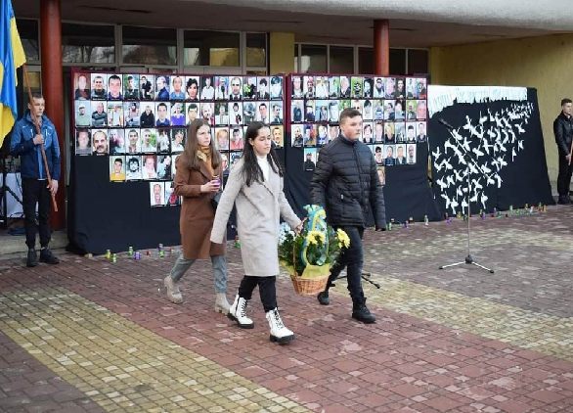
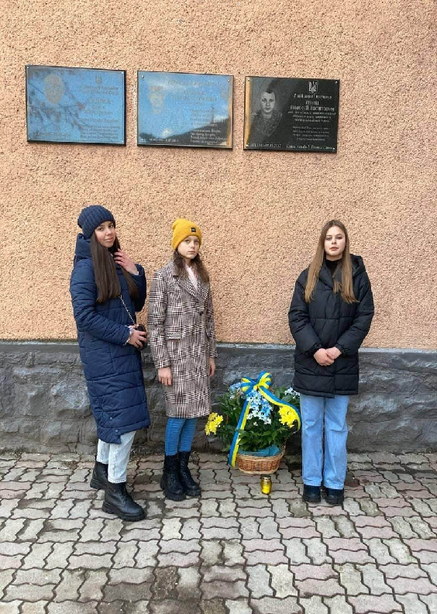
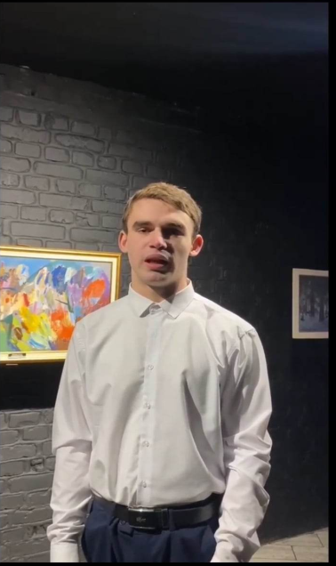
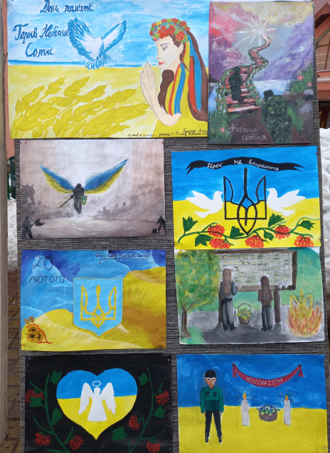
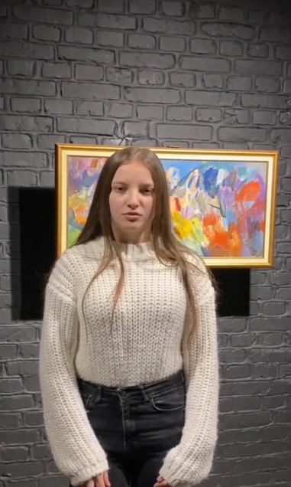
20 лютого – мітинг-вшанування Героїв Небесної Сотні

Slide 5
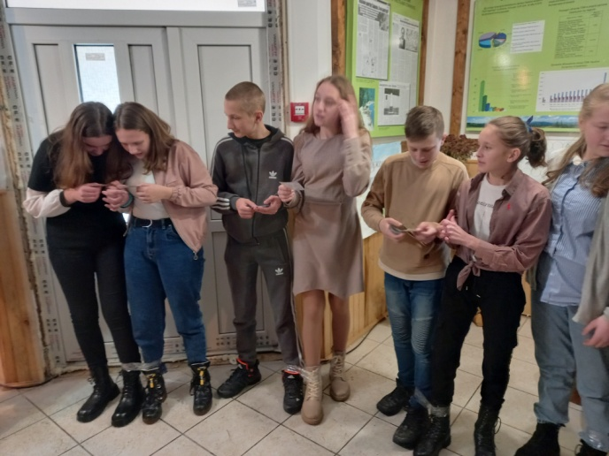
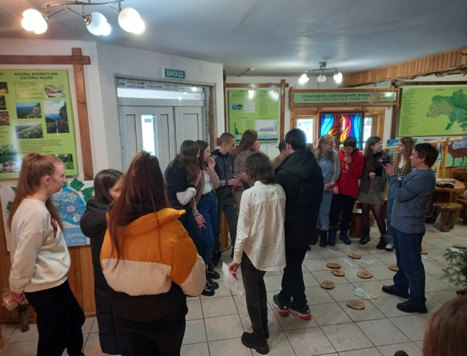
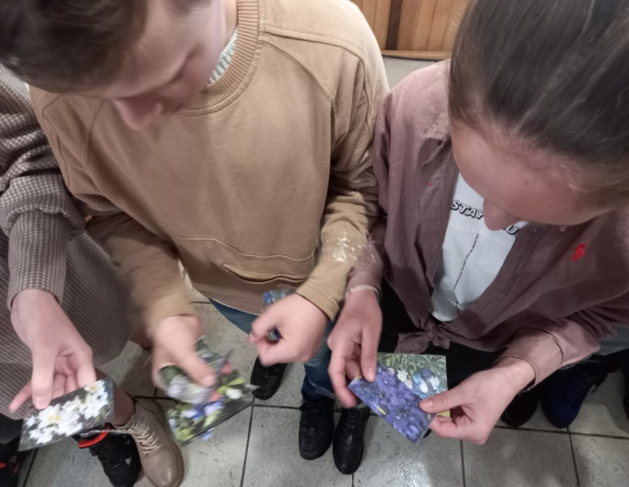
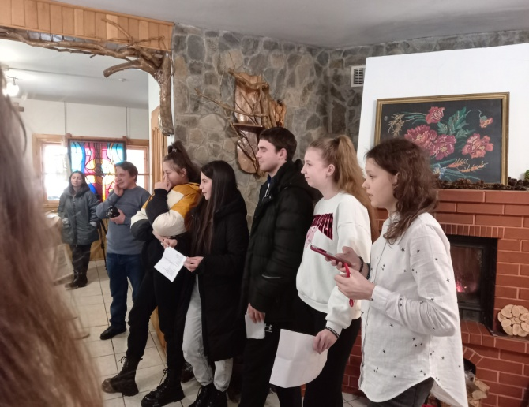
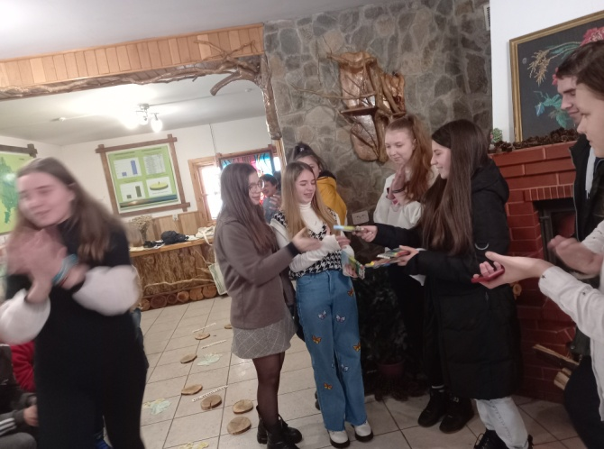
23 лютого участь у акції “Збережемо первоцвіт весняний”
в еколого-освітньому центрі КБЗ

Slide 6
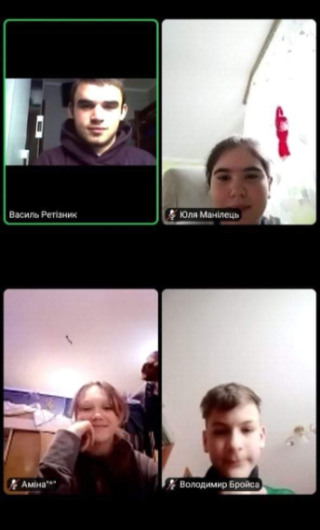
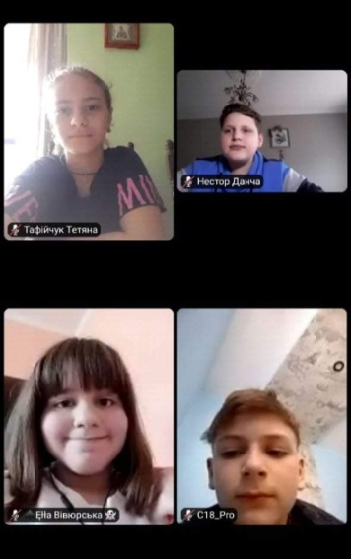
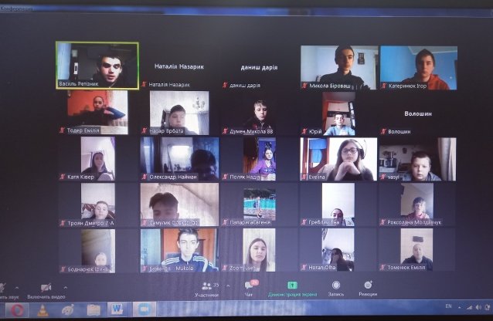
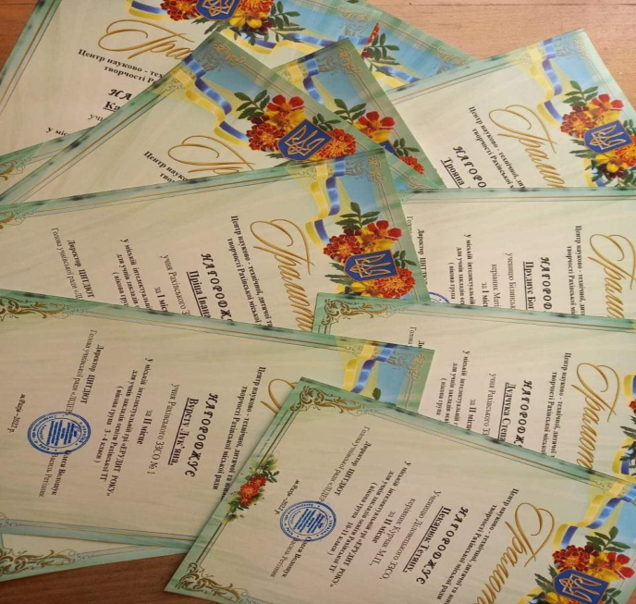
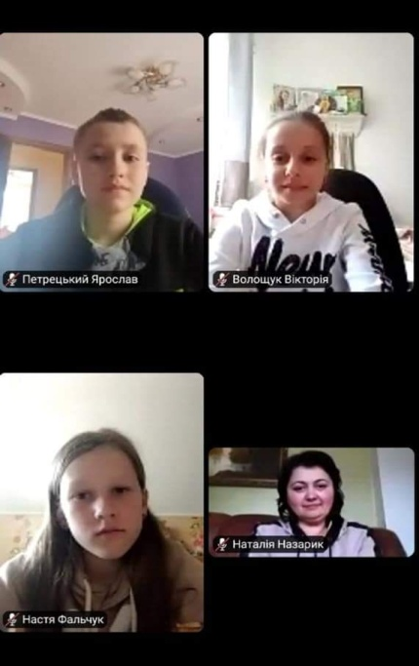
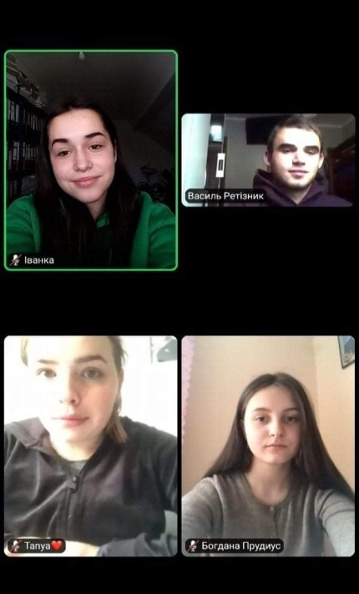
12 квітня у онлайн режимі відбувся міський інтелектуальний конкурс “ЕРУДИТ РОКУ”

Slide 7

Відеопривітання з Вербною неділею

Slide 8
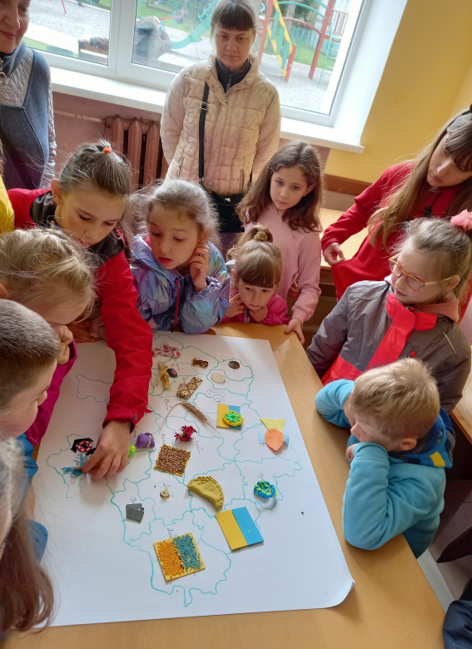
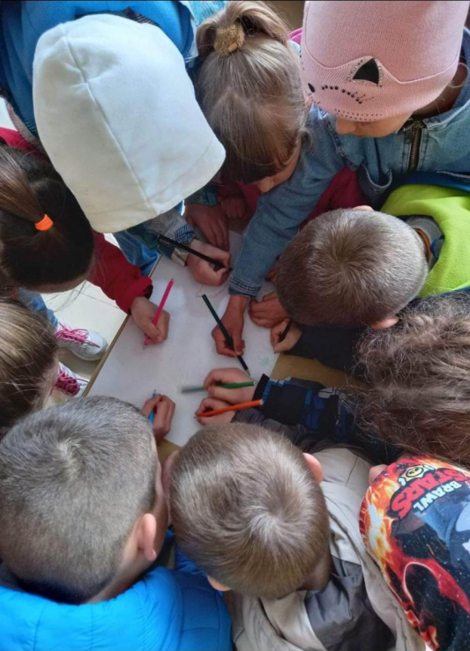
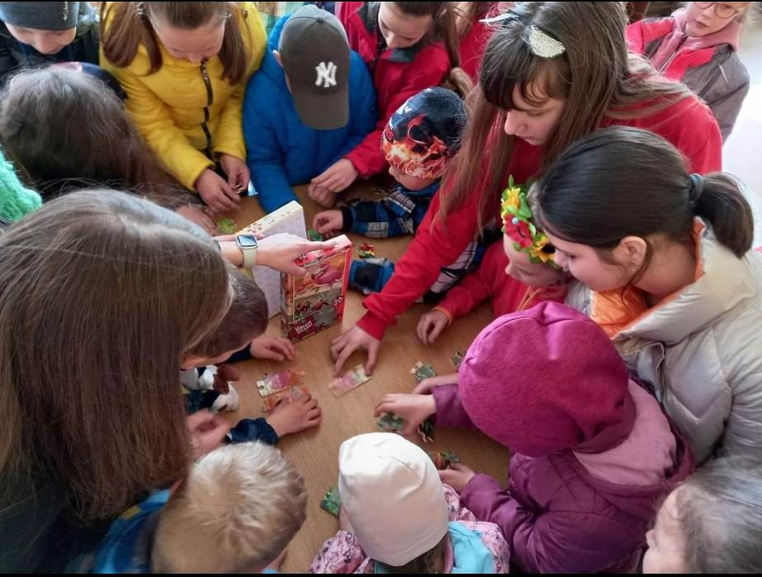
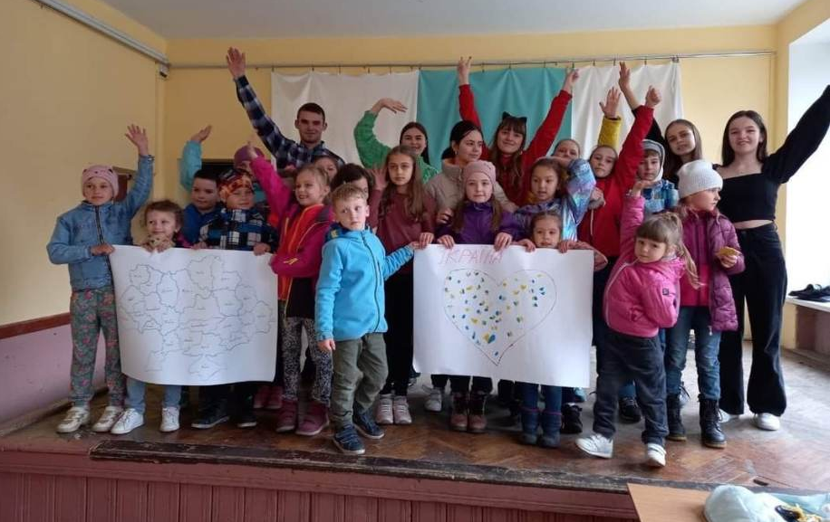
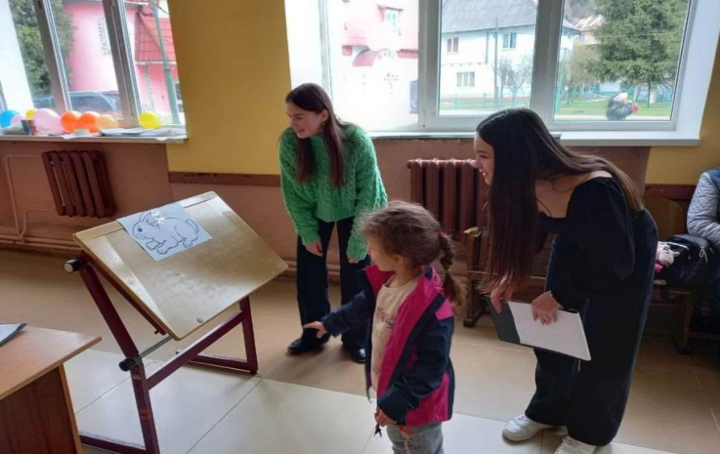
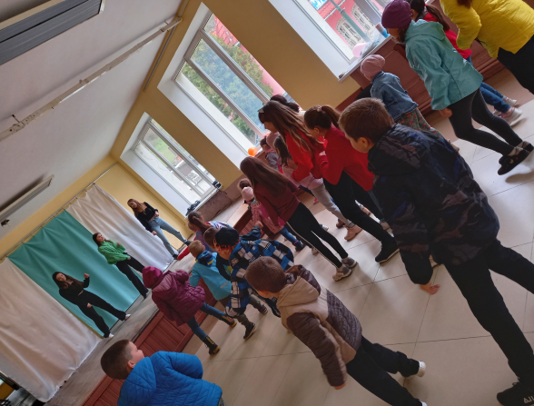
28 квітня проведено розважальну програму з дітьми ВПО

Slide 9
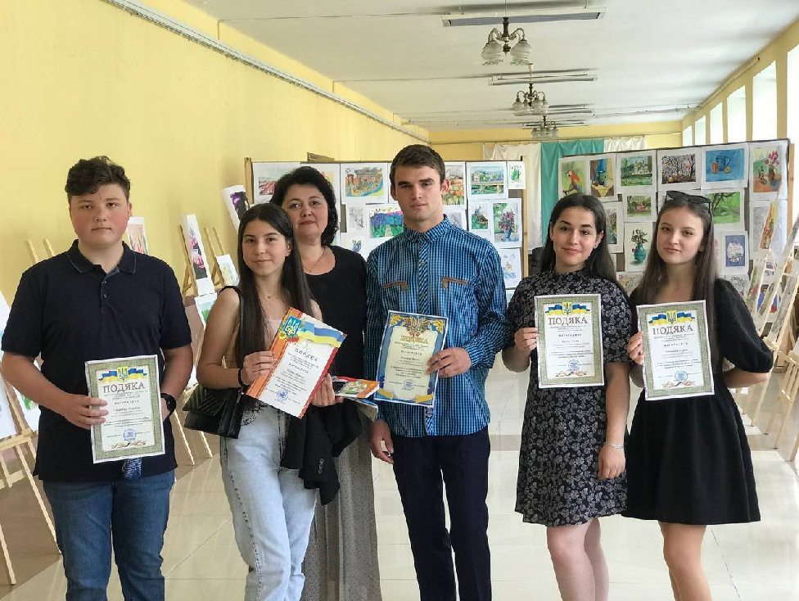
3 червня, у рамках відкриття вернісажу “Студії образотворчого мистецтва, відбулося нагородження кращих лідерів за креативність та результативність роботи

Slide 10
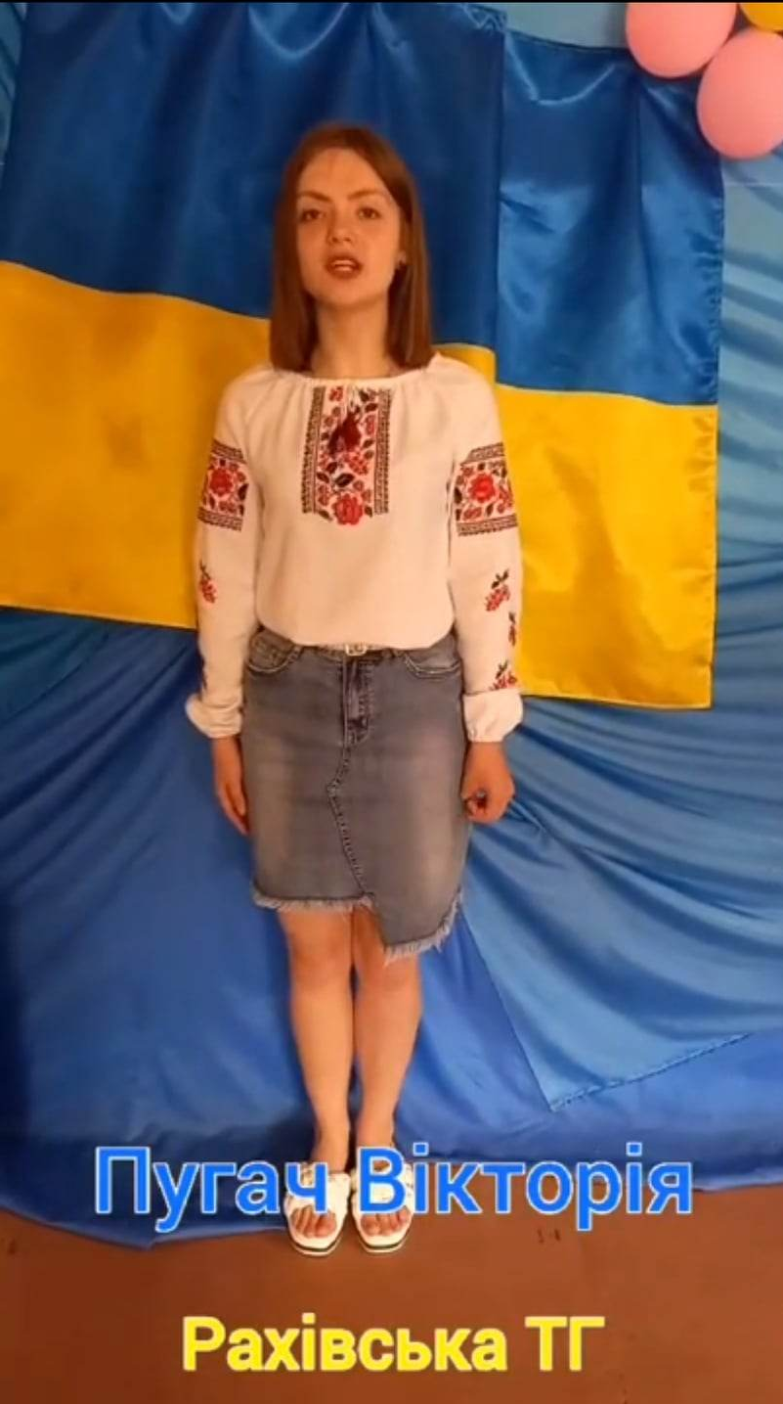
Участь у відеочеленджі
“Мої конституційні права порушені війною”
за ініціативи Закарпатського обласного учнівського парламенту
“Нове покоління”

